Slide 1
THỰC HÀNH TIẾNG VIỆT

Slide 2
I.
Khám phá kiến thức mới

Slide 3
Đố em, thành phần chính của câu gồm những gì?
Chủ ngữ
Vị ngữ
Trả lời câu hỏi:
Ai?
Cái gì?
Con gì?
...
Trả lời câu hỏi:
Làm sao
Là gì
Như thế nào
...

Slide 4
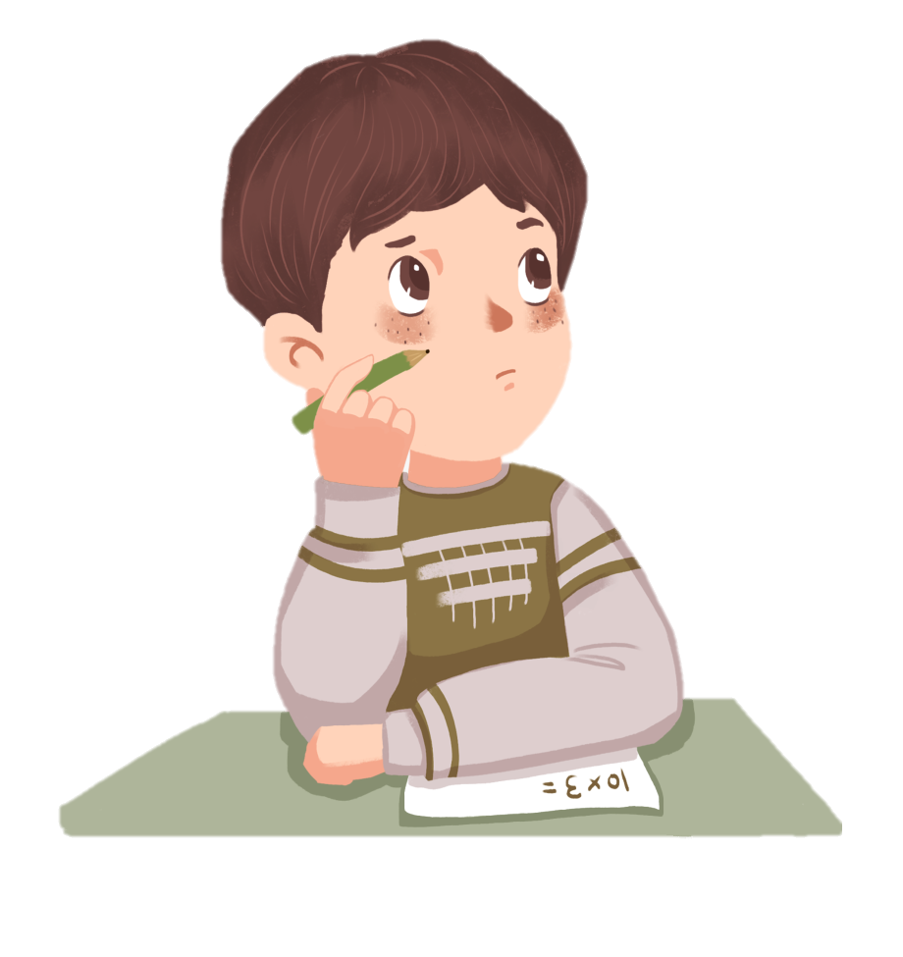
Em hãy xác định thành phần chính của các câu sau đây
1. Mở rộng thành phần chính của câu bằng cụm từ
Em có nhận xét gì về thành phần chính trong các câu mà em vừa xác định
/
Thành phần chính chỉ là 1 từ
Tuyết rơi
CN
VN
/
Thành phần chính là 1 cụm từ có đầy đủ thông tin.
Tuyết trắng rơi đầy trên đường.
CN
VN

Slide 5

1. Mở rộng thành phần chính của câu bằng cụm từ
Thành phần chính của câu có thể là 1 từ hoặc 1 cụm từ.
Khi thành phần chính của câu là 1 cụm từ, các thông tin được cung cấp đầy đủ và rõ ràng hơn.

Slide 6
2. Cụm danh từ
Phần phụ trước
Phần trung tâm
Phần phụ sau
Số lượng
(Tất cả, các, những,...)
Danh từ
Đặc điểm
Vị trí của sự vật trong không gian, thời gian
Tất cả những
học sinh
chăm ngoan ấy

Slide 7
II.
Luyện tập vận dụng

Slide 8
Bài 1 (SGK – 66)
a. Nhưng trời rét quá, khách qua đường đều rảo bước rất nhanh, chẳng ai đoái hoài đến lời chào hàng của em.
b. Tất cả các ngọn nến bay lên, bay lên mãi rồi biến thành những ngôi sao trên trời.
Khách qua đường.
Lời chào hàng của em.
Tất cả các ngọn nến
Những ngôi sao trên trời.

Slide 9
Bài 3 (SGK – 66)
a. Em bé vẫn lang thang trên đường
/
CN
VN
Chủ ngữ là 1 danh từ
Em bé đáng thương, bụng đói rét vẫn lang thang trên đường
/
CN
VN
CN là một cụm danh từ
Cung cấp thông tin đầy đủ, cụ thể hơn

Slide 10
Bài 3 (SGK – 66)
b. Em gái đang dò dẫm trong đêm tối.
/
CN
VN
Chủ ngữ là 1 danh từ
Một em gái nhỏ đầu trần, chân đi đất đang dò dẫm trong đêm tối.
/
CN
VN
CN là 1 cụm danh từ
Cung cấp thông tin đầy đủ, cụ thể hơn.

Slide 11
Bài 4 (SGK -67)
Bước 1
Xác định chủ ngữ, vị ngữ trong câu.
Bước 2
Mở rộng chủ ngữ bằng cách thêm phần phụ trước/phụ sau để danh từ trở thành cụm danh từ.
Bước 3
Hoàn chỉnh câu đã có

Slide 12
Bài 4 (SGK -67)
a. Gió vẫn thổi rít vào trong nhà.
b. Lửa tỏa ra hơi nóng dịu dàng.
Bước 1
CN: Gió
CN: Lửa
Những luồng gió lạnh.
Những cơn gió mùa đông.
Từng cơn gió
...
Ngọn lửa bập bùng.
Ngọn lửa đỏ rực
Những đốm lửa
Ngọn lửa trong lò
.....
Bước 2
Bước 3
Hoàn thiện câu với các cụm danh từ em vừa tìm được.

Slide 13
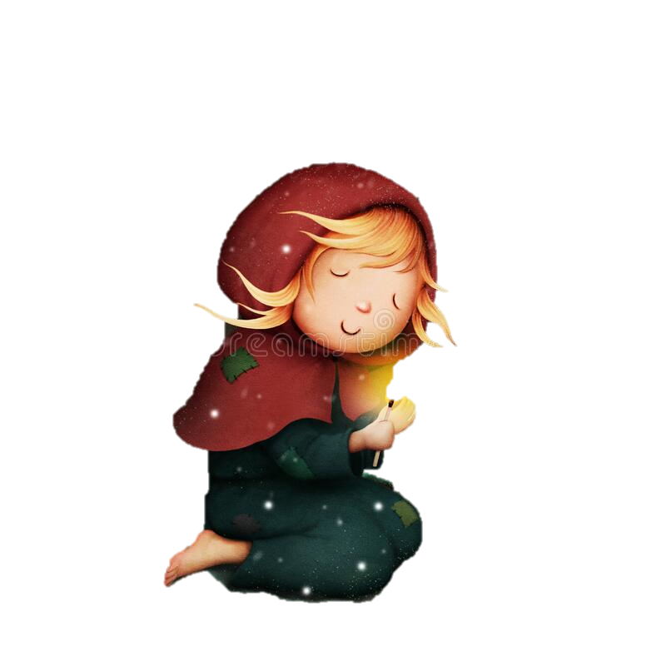
Bài 5 (SGK – 67)
Dung lượng
Đối tượng
Yêu cầu
5-7 câu
Cảnh cô bé bán diêm gặp lại người bà của mình
1 cụm danh từ làm thành phần chủ ngữ của câu

